Slide 1
概 述
课程名称: 数据库系统 ------------------------

Slide 2
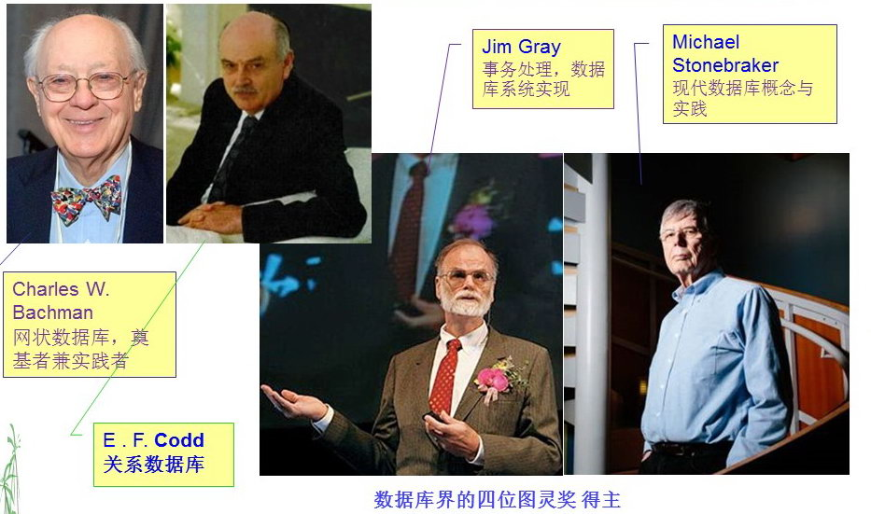
四位图灵奖得主

Slide 3
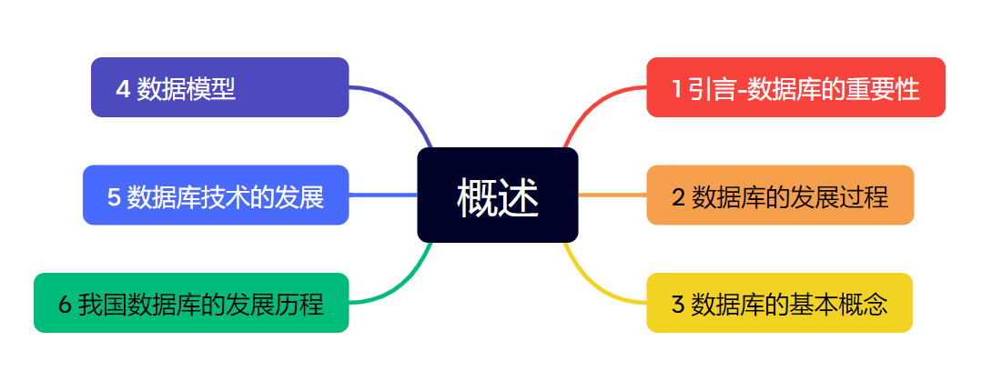
主要学习内容

Slide 4
1. 引言
1.1 数据库技术如何影响我们的生活
数据库技术的重要性
（也包括任何一种技术或创新）
1）提高效率
2）改变或创新商业模式
3）改变生活方式
4）增加人类自由的维度

Slide 5
1. 引言
案例分析
以银行发展史为例：
固定地点存取（卡片/存折，开户与使用）
通存通兑
跨行跨国（包括自助银行）
信用卡（增加自由的维度）
微信支付（进一步增加自由的维度）
？
通过分析支付方式演变史，培养分析问题、批判思维和创新意识等能力

Slide 6
1.2 数据库如何描述客观世界
1. 引言
（一）主要讨论问题
数据库中存放的是“谁”的数据?
谁:一个应用系统（企业）需要的客观数据
涉及到数据对象的结构、范围和使用权限
“谁”又是如何描述和表示的？
客观数据对象的结构即特征如何表示
客观数据对象的语义约束(有效性)如何表示
客观数据对象的使用权限如何表示

Slide 7
1. 引言
(二)“谁”的抽象描述方法
客观世界
是由事(注册,选课)或物(学生,课程)及相互联系构成
描述方法
通常地，最直接和有效的方法是：
用概念来描述事或物及相互联系
事物是所有概念的统称
概念：是思维的逻辑单位
概念包含内涵和外延
内涵：是概念的性质和特征
外延：是满足上述性质及特征的所有客观个体的集合
（可在百度上查“事物”与“概念”等术语的解释）

Slide 8
(三)“谁”的描述方法直观示例
如学校这样的应用系统，其客观数据对象(事物－事与物)及相互联系，可以这样来描述：
学生的内涵和外延：(物)
学号，姓名，性别，籍贯，民族，…等属性（内涵）
属性也可以有许多分类，比如：
自然属性(性别，出生日期等)和社会属性(党员，国籍等)
客观属性(住址，电话等)和主观属性(偶像，喜好，信仰等)
张三；李四；王麻子;…同类型的不同客观个体（外延）
课程的内涵和外延：（物）
课程号，课程名，学分，学时数，…（内涵）
C语言，高等数学，大学物理，…（外延）
选课的内涵和外延：（事）
简单有效的方式：
选课注册表：学号，课程号，选课日期，课程成绩，…（内涵）
注册表上的各个行…（外延）
其它可能的描述方式：学生课程之间有某种特殊联系
＊这些事和物该如何表示？

Slide 9
1. 引言
(四)二维表与事物描述方法
在(关系)数据库中用二维表来描述概念：
内涵：列(列即属性，多寡取决应用需要)
外延：行(满足上述内涵特征的所有个体的集合)
思考：概念之间是如何相互区别和联系，以及个体之间又是如何相互区别的？
（这正是下一步主码、外码概念的由来）
数据库与客观世界的关系
数据库是数据化的客观世界
数据库设计是对客观世界的数据化
教师编号 | 教师名 | 身份证号 | 护照号 | 医保卡
1001 | 张三 | 201202199009090371 | G10221466 | S231456756655656
1002 | 李四 | 201202199091212370 | G34431244 | S675697031277755
学生:学号，姓名，性别，籍贯，民族
课程：课程号，课程名，学分，学时数
选课：学号，课程号，选课日期，课程成绩

Slide 10
2. 数据管理的发展过程*
1)手工阶段(早期—至今并存)
2)程序阶段
3)文件阶段(50年代末--60年代中)
4)数据库阶段(60年代末--现在)

Slide 11
2.1 手工阶段
2. 数据管理的发展过程*
最早期的银行业务管理
（银行主要业务的手工管理过程）
1）开户 或 销户 或 挂失
（每个人保留一张存折）
2）存取款 或 转账
（每次变动在存折记录一行）
3）账户余额查询
(查看自己的存折，未带在身边或遗失时到银行去寻问)＃

Slide 12
2.2 程序阶段
2. 数据管理的发展过程*
早期的应程序处理和管理数据
该阶段的基本特点：(主要任务是完成自动计算)
数据的管理者：应用程序，数据不保存。
数据面向的对象：某一应用程序
数据的共享程度：无共享、冗余度极大
数据的独立性：不独立，完全依赖于程序
数据的结构化：无结构
数据控制能力：应用程序自己控制＃

Slide 13
2.3 文件阶段
2. 数据管理的发展过程*
(50年代末--60年代中期)
基于文件系统的数据管理程序的数据管理的特点:
数据的管理者：文件系统，数据文件可长期保存
数据面向的对象：某一(或极少数几个)应用程序
数据的共享程度：共享性差、冗余度大
数据的结构化：记录内有结构,整体无结构
数据的独立性：独立性差，数据的存储方式以及逻辑结构改变必须大幅度修改应用程序，（牵一发而动全身）
数据控制能力：应用程序自己控制＃

Slide 14
2.4 数据库阶段
2. 数据管理的发展过程*
(60年代末期--现在)
数据库管理阶段的基本特点：
数据的管理者：DBMS(与应用独立的专门管理软件)
数据面向的对象：现实世界(添加和删除方便易行)
数据的共享程度：共享性高
数据的独立性：高度的物理独立性和一定的逻辑独立性(随着不同发展时期，独立性程度在不断改进)
数据的结构化：整体结构化
数据控制能力：由DBMS统一管理和控制＃

Slide 15
3. 数据库的基本概念
数据(Data)
数据库(Database)
数据库管理系统(DBMS)
数据库系统(DBS)

Slide 16
3.1数据
数据（Data）是数据库中存储的基本对象
数据的定义
描述事物的符号记录
数据的种类
数字、文字、图形、图像、音频、视频、学生的档案记录等
数据的含义称为数据的语义，数据与其语义是不可分的
例如：93是一个数据
语义1：学生某门课的成绩
语义2：某同学的身高
语义3：计算机系2019级学生人数
语义4：请同学给出……

Slide 17
3.1数据
结构化数据：关系数据（表）
半结构化数据
键值对Key-Value
XML、JSON
图
向量
非结构化数据
文本文档、电子邮件、图像、音频、视频

Slide 18
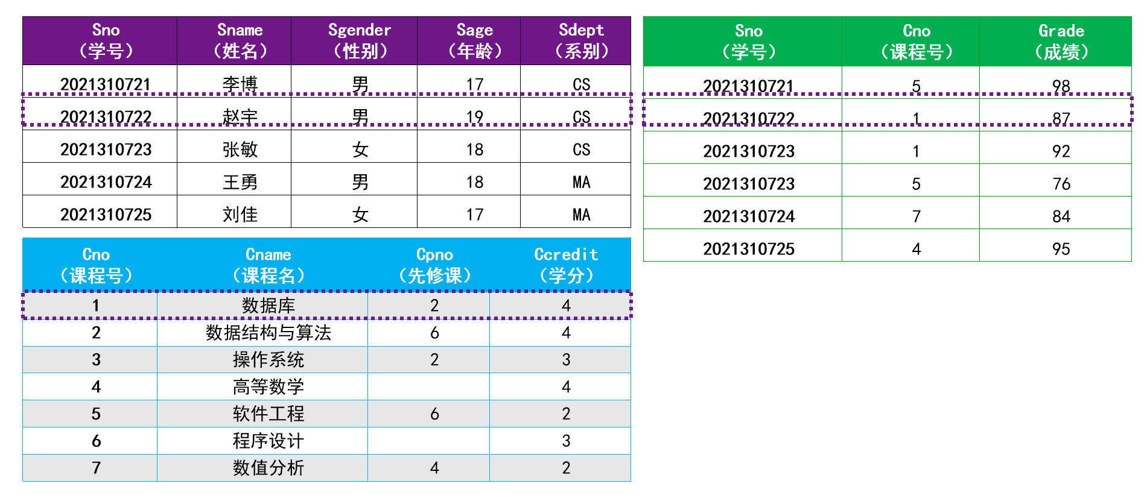
3.1数据
关系数据

Slide 19
3.2 数据库
数据库的定义
数据库（Database，简称DB）是长期储存在计算机内、有组织的、可共享的大量数据的集合。
数据库的基本特征
数据按一定的数据模型组织、描述和储存
可为各种用户共享
冗余度较小
数据独立性较高
易扩展

Slide 20
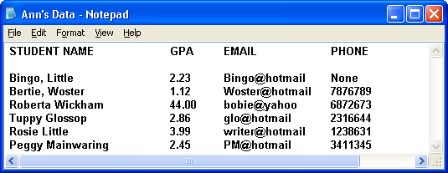
数据库的特征（续）
相对于文件
强制约束
可扩展（大数据）
查询便利
结构无关
安全（视图）
并发
崩溃恢复

Slide 21
3.3 数据库管理系统
什么是数据库管理系统？
位于用户与操作系统之间的一层数据管理软件
基础软件，是一个大型复杂的软件系统
数据库管理系统的用途
科学地组织和存储数据、高效地获取和维护数据

Slide 22
3.4 数据库系统
数据库系统是指在计算机系统中引入数据库后的系统构成。
由四部分组成：
数据库
数据库管理系统（及外围的应用开发工具）
应用系统
数据库管理员（DBA）
在不引起混淆的情况下，人们常常把数据库系统简称为数据库。

Slide 23
为什么要使用数据库系统？
3.4 数据库系统
用数据库系统来管理数据具有如下特点：
数据结构化：数据用统一的模型来描述
数据高共享：数据被多用户、多应用、不同接口、不同编程语言共享使用
数据独立性高：数据独立性是指应用程序与数据相分离，包括数据的物理独立性和数据的逻辑独立性
数据由数据库管理系统统一管理和控制：数据库管理系统在数据库建立、运维时对数据库进行统一控制

Slide 24
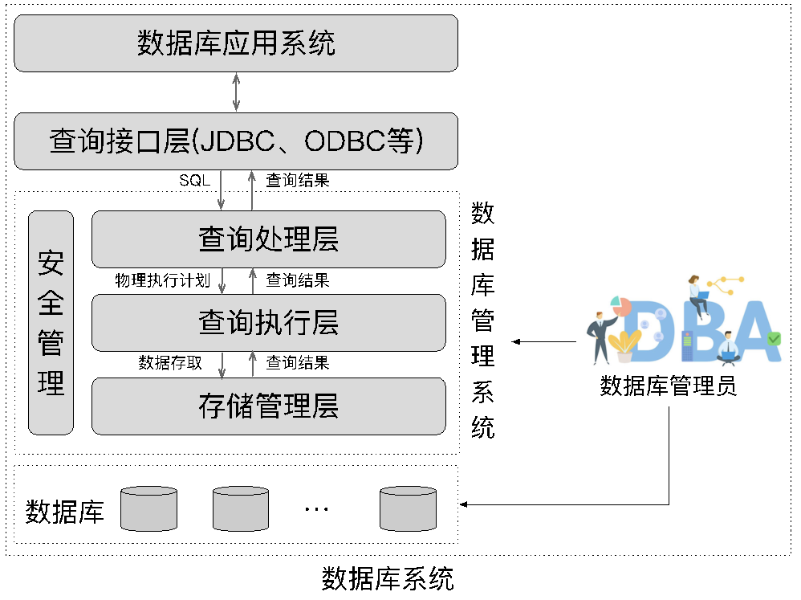
3.4 数据库系统

Slide 25
4.1 什么是数据模型
4. 数据模型
数据模型---对现实世界中实体和实体之间的联系等的抽象和表示
数据库系统是基于某种数据模型实现的
数据模型应满足如下要求
形式化(书面表示/书面语言)
能够尽可能真实的反映客观世界
容易人所理解
便于在计算机上实现＃

Slide 26
4.2 两类模型
模型根据描述用途的不同，可分成两个层次
(1) 概念模型：（也称信息模型）
是按用户的观点来对数据和信息建模；
几乎不涉及计算机专业技术知识。
（面向客观世界建模）
(2) 数据模型：（逻辑）
是按计算机系统的观点对数据建模。
（面向计算机实现建模）
1. 层次模型和网状模型
2. 关系模型
3. 星型模型
4. 面向对象模型
5. NoSQL数据库
6. 多模数据库

Slide 27
4. 数据模型
4.3 数据库建模的两大阶段
客观对象的抽象过程--两步抽象：
现实世界中的客观对象抽象为概念模型；
把概念模型转换为某一DBMS支持的数据模型。
概念模型的重要作用：
是现实世界到机器世界的一个中间层次;
可将业务模型与计算机实现工作隔离开；
复杂性减少，便于分工，成功性增大。
客观世界
概念模型
数据模型
机器世界
抽象为(擅长客户沟
通的系统分析人员)
转换为(擅长数据库技
术开发的计算机人员)

Slide 28
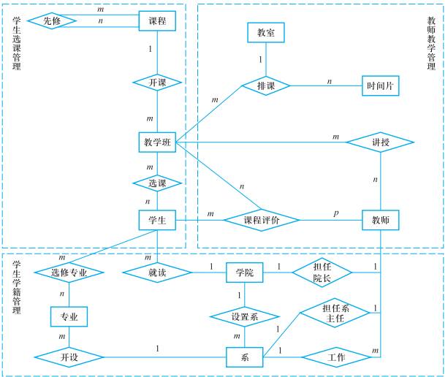
数据库设计主要有哪些环节？
数据模型-关系模型
学号 Sno | 姓名 Sname | 性别 Ssex | 出生日期 Sbirthdate | 主修专业 Smajor
20180001 | 李勇 | 男 | 2000-3-8 | 信息安全
20180002 | 刘晨 | 女 | 1999-9-1 | 计算机科学与技术
20180003 | 王敏 | 女 | 2001-8-1 | 计算机科学与技术
20180004 | 张立 | 男 | 2000-1-8 | 计算机科学与技术
20180005 | 陈新奇 | 男 | 2001-11-1 | 信息管理与信息系统
20180006 | 赵明 | 男 | 2000-6-12 | 数据科学与大数据技术
20180007 | 王佳佳 | 女 | 2001-12-7 | 数据科学与大数据技术
概念模型

Slide 29
4. 数据模型
4.4 数据模型的发展
第一章 概述
1). 层次模型和网状模型
2). 关系模型
3). 星型模型
4). 面向对象模型
5). NoSQL数据库
6). 多模数据库

Slide 30
4. 数据模型
4.4 数据模型的发展
1). 层次/网状模型
在数据库发展早期比较流行，但是之后被淘汰。因为：
数据查询和数据操纵方面都采用的是一次一个记录的导航式过程化语言
需要用户明确数据的存储结构，预设数据访问路径，编程繁琐，应用程序的可移植性较差
Notes:
网状数据库和层次数据库在数据库发展的早期比较流行，但它们在数据查询和数据操纵方面都采用的是一次一个记录的导航式过程化语言，需要用户明确数据的存储结构，预设数据访问路径，编程繁琐，应用程序的可移植性较差。

Slide 31
4.4 数据模型的发展
2). 关系模型
在用户观点下，关系模型中数据的逻辑结构是一张二维表，它由行和列组成。
学 号 | 姓 名 | 年 龄 | 性 别 | 系 名 | 年 级
2013004 | 王小明 | 19 | 女 | 社会学 | 2013
2013006 | 黄大鹏 | 20 | 男 | 商品学 | 2013
2013008 | 张文斌 | 18 | 女 | 法律 | 2013
… | … | … | … | … | …
Fig. 学生登记表

Slide 32
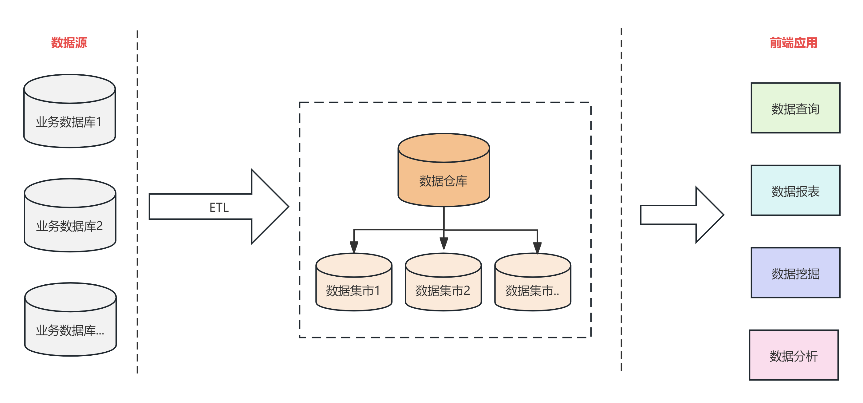
4.4 数据模型的发展
3)*. 星型模型——数据仓库的数据模型
数据仓库是一个用以更好地支持企业（或组织）决策分析处理的、面向主题的、集成的、不可更新的、随时间不断变化的数据集合。源数据经过抽取、转换、装载（简称ETL）进入数据仓库。
Notes:
当一个大型组织拥有众多的数据库以后，公司决策者常常需要访问来自多个数据库的信息。

Slide 33
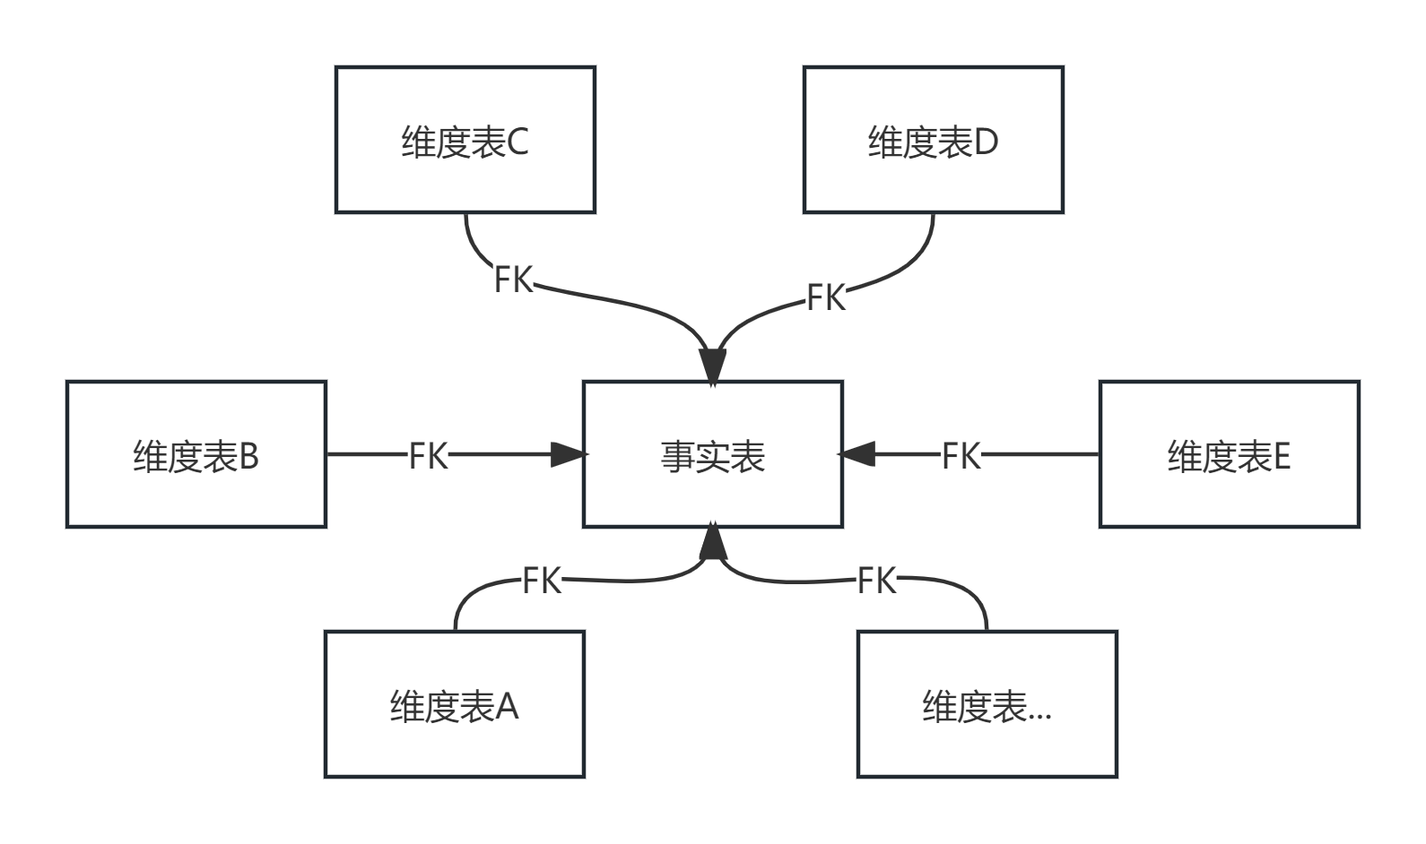
4.4 数据模型的发展
3)*. 星型模型——数据仓库的数据模型
数据仓库最基本的数据模型是立方体模型，也称星型模型、多维数据模型
星型模型
一个事实表和一组维表组成。
事实表记录单个事件的信息：例如商品的销售信息。事实表的属性可以分为维属性和度量属性
维属性是对度量属性进行分组和查看的维度，例如，对于销售信息，维度表可以是顾客、产品、供应商、时间等。
度量属性存储能够执行聚集操作的量化信息，例如商品的销售额
用户从多角度和多侧面观察数据、剖析数据。
Fig. 星型模型

Slide 34
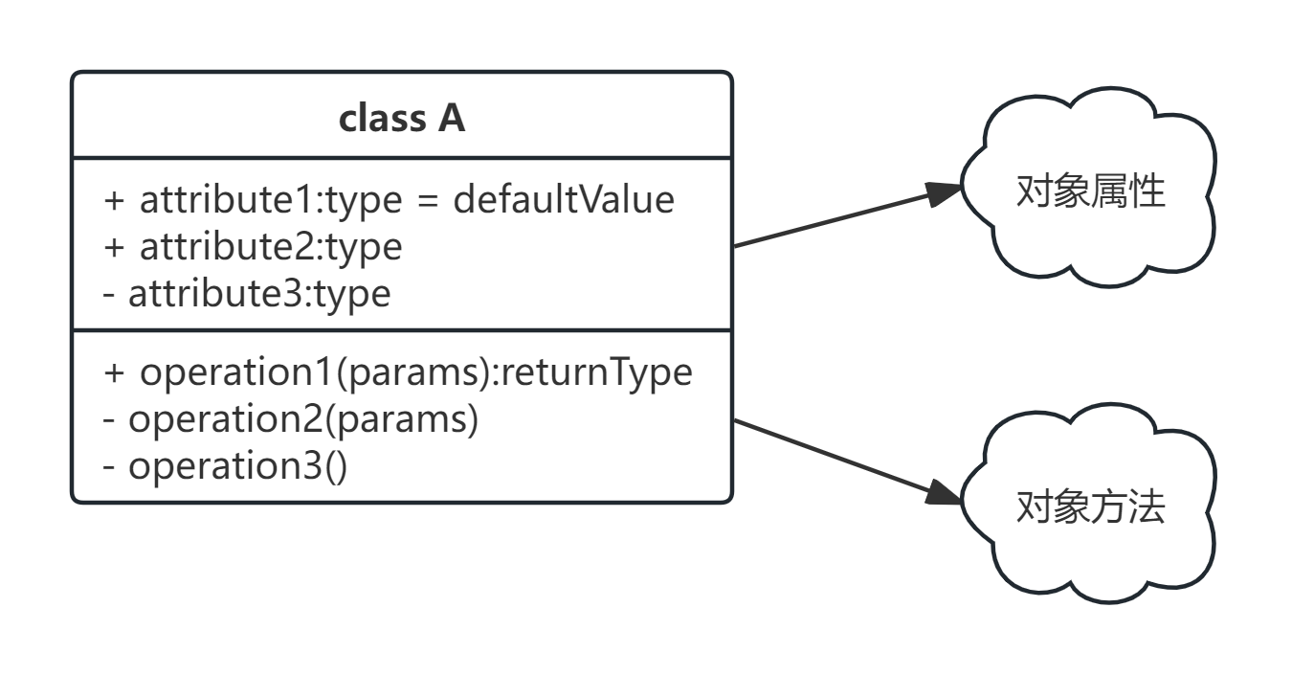
4.4 数据模型的发展
4)*. 面向对象模型
面向对象的数据模型：
用面向对象的观点来描述现实世界实体的逻辑组织、对象间的关系
面向对象数据的研究始于20世纪80年代
有许多面向对象数据库产品，例如Object Store、O2、ONTOS等
fig. 面向对象模型
Notes:
数据库研究人员借鉴和吸收面向对象的方法和技术，用面向对象的观点来描述现实世界实体的逻辑组织、对象间的关系，提出面向对象的数据模型。但是都没有获得市场上的成功。

Slide 35
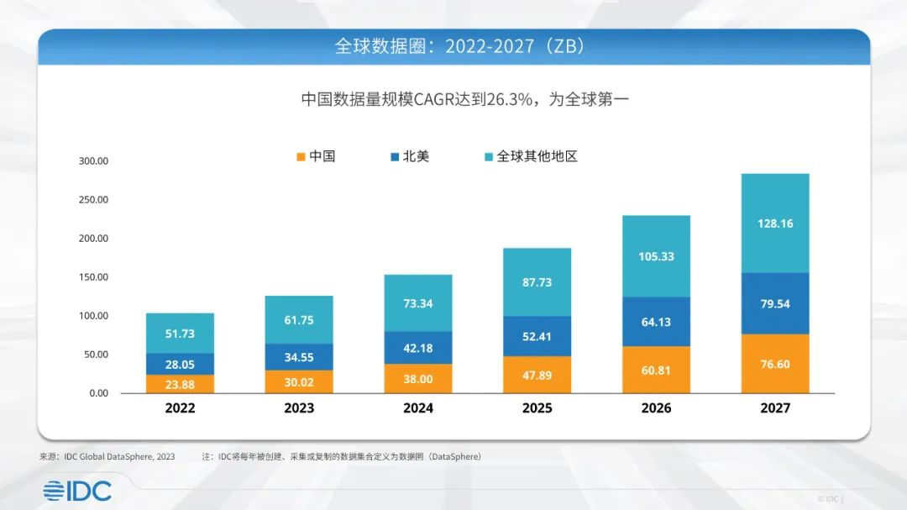
4.4 数据模型的发展
5)*. NoSQL数据库
随着互联网的发展，数据库需要处理的数据量越来越大，数据类型也越来越多样和异构，例如HTML、XML、JSON等半结构化数据到图形图像、音频、视频等非结构化数据等等
Fig. 全球数据量变化-IDC

Slide 36
4.4 数据模型的发展
5)*. NoSQL数据库
NoSQL数据库
传统的关系数据库在系统的伸缩性、容错性和可扩展性等方面难以满足海量数据管理的需求，NoSQL数据库应运而生
NoSQL有两种解释，第二种解释更容易被接受。
Non-Relational，即非关系数据库；
另一种是Not Only SQL，即数据管理技术不仅仅是SQL，还需要一些扩展

Slide 37

4.4 数据模型的发展
6)*. 多模数据库
多模数据库
支持多种数据模型的数据库，包括结构化数据、半结构化数据和非结构化数据，例如关系、键值、图、XML/JSON等。
挑战：多模数据管理在统一建模、统一存储、查询优化、并发控制等方面还存在着众多挑战性问题

Slide 38
5 数据库技术的发展*
5.1 应用需求推动数据库技术发展
随着人们对数据的价值的认识越来越深刻，围绕不同类型的数据库应用越来越丰富，出现了各种新形态的数据库。
OLTP（联机事务处理）、OLAP（联机分析处理）、HTAP（混合事务与分析处理）
空间数据库
区块链数据库
等等

Slide 39
5 数据库技术的发展*
空间数据库
空间数据库系统（Spatial Database System，SDBS）
描述、存储和处理空间数据及其属性数据的数据库系统。空间数据用于表示空间物体的位置、形状、大小和分布等各方面信息的数据，适用于描述所有二维、三维和多维分析的数据。
可以在传统的关系数据库基础上进行扩展实现

Slide 40
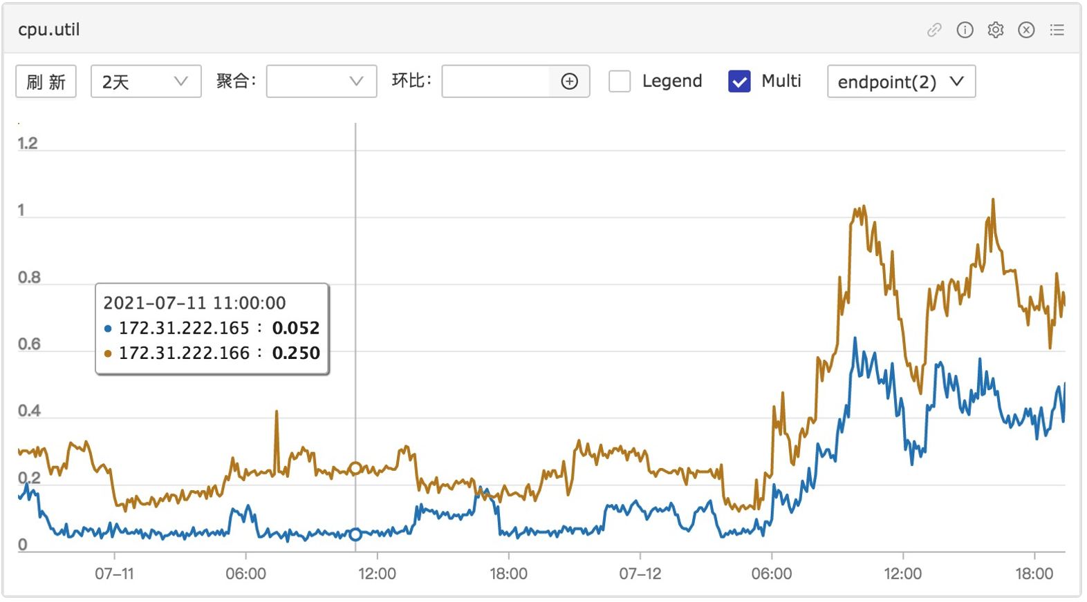
5 数据库技术的发展*
时序数据库
时序数据库（Time Series Database）
用于存储和管理时间序列数据的专业数据库。
举例：物联网设备监控、互联网业务监控
Fig. CPU时序数据

Slide 41
5 数据库技术的发展*
区块链数据库
区块链数据库（Blockchain Database）
在多个主体间共享的并基于密码学技术实现可信记录的特殊分布式数据库。区块链数据库特别适用于跨不同信任域场景的数据共享和流通。
区块链数据库三大技术特点:
（1）去中心：不需要中心节点，所有节点地位是平等的，网络拓扑是扁平的。
（2）去信任：区块链数据库系统中可以容忍恶意节点的存在。
（3）极难篡改：采用了数字签名等密码学技术，并且通过共识协议保证所有上链的信息或对链上数据的操作都需要事先经过大多数节点认可。

Slide 42
5 数据库技术的发展*
AI数据库
AI原生数据库：
直接在DBMS内部实现AI操作，不需要从数据库中导出数据。数据库和AI的结合分为两方面：
DB4AI：通过扩展SQL算子支持AI操作，实现库内的训练和推理
AI4DB：通过内置AI算法来提升数据库的智能优化和智能运维
Notes:
近年来，随着大数据、机器学习算法、新型硬件技术的发展，使得AI技术应用在实际场景中成为可能，几乎所有行业对AI的需求都在增长。

Slide 43
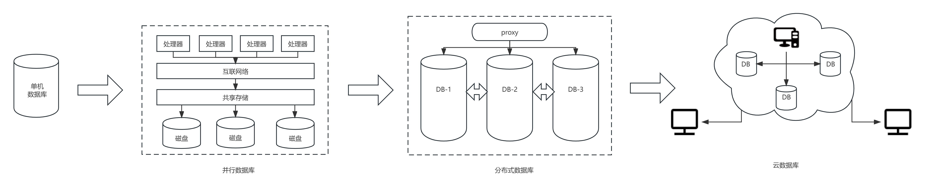
5 数据库技术的发展*
5.2 计算平台的进步推动数据库技术发展
数据库是运行在计算平台之上的。底层计算平台的变化，包括软硬件技术的发展都可能影响数据库系统技术的发展
从单机数据库系统，到并行数据库、分布式数据库、云数据库等

Slide 44
6. 我国数据库的发展历程*
国产数据库
20世纪70年代---引进
20世纪80年代---跟踪
20世纪90年代---原型开发和应用
21世纪前10年---苦苦追赶
21世纪后10年---快速发展的过程。特别是在“十五”、 “十一五”和“十二五”期间，国家设立重大科技专项，将数据库管理系统的产品化作为信息技术的基础软件产品加以支持，使得国产数据库进步显著，在许多关键领域获得广泛应用。

Slide 45
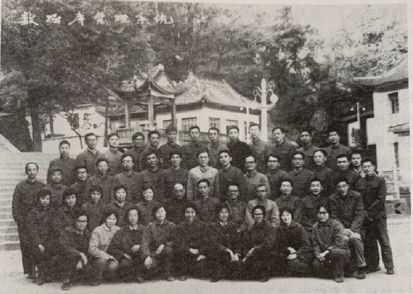
6. 我国数据库的发展历程*
起步期（1977-1999）
我国的数据库研究和开发工作始于20世纪70年代。
标志性的事件---1977年黄山数据库学术交流会，这次会议后来被学术界“确认”为全国第一次数据库学术会议
Notes:
虽然参加会议的人数不多，会议内容也是以介绍国外的数据库技术和动向为主，但是，这次会议标志着我国数据库的教学研究工作开始起步。

Slide 46
6. 我国数据库的发展历程*
起步期
20世纪80年代初期，是我国引进数据库产品并开始实施应用的时期。
80年代初期，dBASE II进入中国：对于我国数据库的普及发挥了重要的作用，基于dBASE的数据库应用系统也开始在全国迅速展开。
80年代中期，ORACLE数据库开始进入中国：通过一段时间数据库应用的实践，人们也逐渐认识到了dBASE数据库的不足，在一些比较重要的信息系统中，开始放弃dBASE而采用ORACLE系统。
“九五”计划期间，虽然没有大规模的数据库研制活动，但是学术界仍然在艰苦地探索，国家863计划也继续支持国产数据库的产品研发，华中科技大学研制关系数据库系统，中国人民大学研制并行数据库系统，还有其它单位研制安全数据库等
Notes:
就象BASIC语言对于中国普及计算机知识功不可没一样，dBASE由于其易学易用的特点，为信息系统开发人员所喜欢。ORACLE 第4版和第5版相继在中国市场推出，原来只有在教科书中学习到的关系数据库的一些功能，第一次可以在一个实际的商品化系统中看到。

Slide 47
6. 我国数据库的发展历程*
追赶期
进入到21世纪，中国加入WTO，市场更加国际化。
全球的数据库厂商也纷纷进入中国：其中包括IBM的DB2，Sybase公司的Sybase，微软公司的SQL Server等，也包括开源数据库PostgreSQL和MySQL等。
掀起开发国产数据库的热潮
中国是一个大国，国家的信息安全是一直悬在我们头上的一把利剑；
中国的信息化建设成本居高不下，严重影响了信息化的进程。
这两条理由，让国家下决心再一次开发国产数据库。
Notes:
追赶期
进入到21世纪，中国加入WTO，市场更加国际化。尽管数据库的市场还是ORACLE一家独霸，但是
全球的数据库厂商也纷纷进入中国，其中包括IBM的DB2，Sybase公司的Sybase，微软公司的SQL Server等，也包括开源数据库PostgreSQL和MySQL等。
在这样的情况下，尽管反对声没有断过，但是人们又一次掀起了开发国产数据库的热潮。支持者的主要理由是：中国是一个大国，国家的信息安全是一直悬在我们头上的一把利剑；中国的信息化建设成本居高不下，严重影响了信息化的进程。这两条理由，让国家下决心再一次开发国产数据库。

Slide 48
6. 我国数据库的发展历程*
发展期（2010-2020）
大数据和云计算的出现：给我国的数据库技术发展带来了前所未有的机会。中国政府发布了大数据行动纲要等文件，积极推动大数据的发展和应用，已经成为新一轮信息化建设的代名词。
信息技术的应用前沿：
以前，我们和国外的信息化程度相比差距大，我们的应用需求都是国外几年前的需求，因此，技术上大多是“跟风”，难以有创新。
阿里巴巴、腾讯、蚂蚁等大型互联网企业，以及华为等技术驱动型企业，紧紧抓住了这个机会，自主创新，实现跨越发展。
Notes:
信息技术的应用前沿

Slide 49
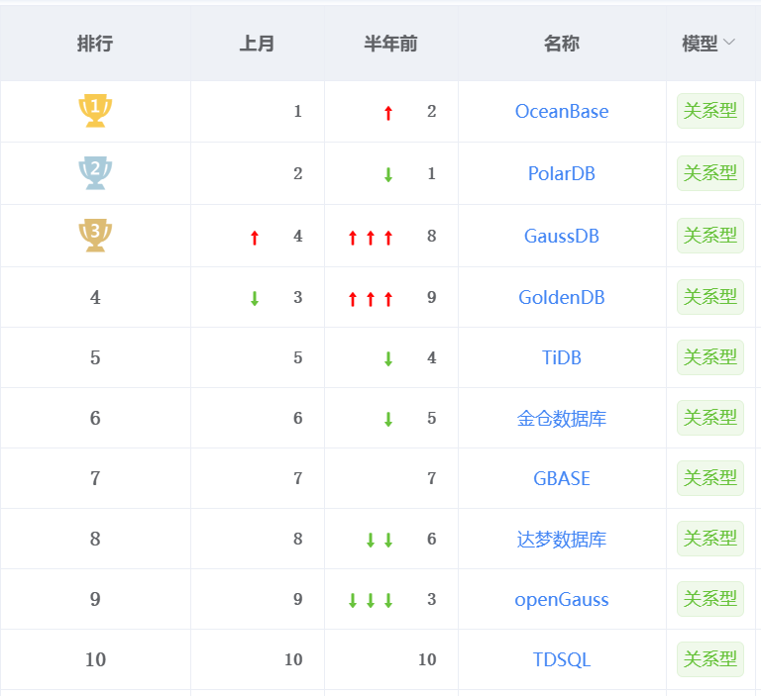
6. 我国数据库的发展历程*
国产主流数据库：
2024.12排名

